Slide 1
生きた日本語を学ぼう！ その①
～○○は△△です。～

Slide 2
これは
This
です。
is
りんご
apple
これはりんごです。
生きた日本語を学ぼう！ その①

Slide 3
順番 （じゅんばん）
order
これは
りんご
です。
主語（しゅご）
Subject
名詞（めいし）
Noun
動詞（どうし）
Verb
生きた日本語を学ぼう！ その①

Slide 4
文の作り方
How to make sentence
○○
は
△△
です。
人称代名詞
（にんしょうだいめいし）
Personal pronoun
名詞（めいし）
Noun
生きた日本語を学ぼう！ その①

Slide 5
例文
Example
あれは
That
キツネ
fox
です。
is
①
②
私（わたし）は
I
先生
teacher
です。
am
生きた日本語を学ぼう！ その①

Slide 6
例文
Example
③
彼（かれ）は
He
生徒（せいと）
student
です。
is
④
あなたは
You
医者
doctor
です。
are
生きた日本語を学ぼう！ その①

Slide 7
練習
Practice
これ
例
example
ケーキ
これはケーキです。
生きた日本語を学ぼう！ その①

Slide 8
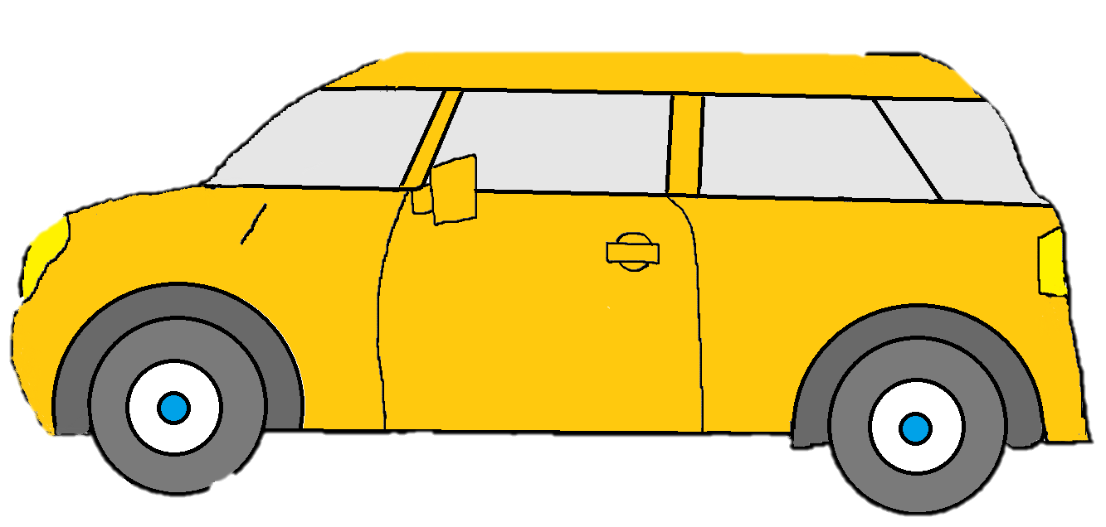
練習
Practice
それ
問題 ①
Problem ①
くるま
？
生きた日本語を学ぼう！ その①

Slide 9
答え
Answer
それ
問題 ①
Problem ①
くるま
それはくるまです。
生きた日本語を学ぼう！ その①

Slide 10
練習
Practice
あれ
問題 ②
Problem ②
きつね
？
生きた日本語を学ぼう！ その①

Slide 11
答え
Answer
あれ
問題 ②
Problem ②
きつね
あれはきつねです。
生きた日本語を学ぼう！ その①

Slide 12
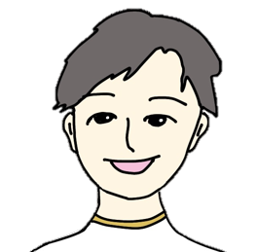
自分の名前を言ってみよう！
Let’s say your name!
私（わたし）
例（れい）
Example
やまだは名前（なまえ）
Yamada is Japanese name
山田（やまだ）
私（わたし）は山田（やまだ）です。
生きた日本語を学ぼう！ その①

Slide 13
自分の名前を言ってみよう！
Let’s say your name!
私（わたし）は△△です。
△△はあなたの名前
△△ is your name
生きた日本語を学ぼう！ その①

